Slide 1
Red de Petri
Integrantes: Víctor ríos, Damian reyes-.

Slide 2
Objetivos
Explicar y entender el concepto de ’red de Petri’, tanto a nivel de funcionamiento como de usos.
Modelar un equipo de desarrollo de software, que trabaja bajo ciertas condiciones, mediante el uso de una red de Petri

Slide 3
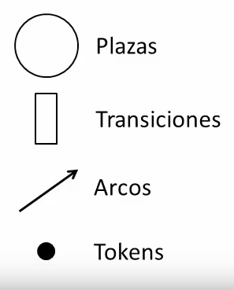
Preguntas claves.
Que son?
Para que sirven?
Como se utiliza:
Notes:
laza (c ́ırculo): Lugar / espacio / estado del sistema.
Transici ́on (rect ́angulos vertical): Evento que permite relacionar plazas, causando cambios en el sistema.
Arco (Flecha): Une plazas y transiciones para poder armar el modelo de red, y poder expresar el sentido del flujo del sistema. M ́aximo puede haber un arco uniendo una transici ́on con una plaza.
Token (Punto): Marca que se ubica dentro de las plazas, y que pueden representar distintas cosas segu ́n el sistema que se est ́e modelando.

Slide 4
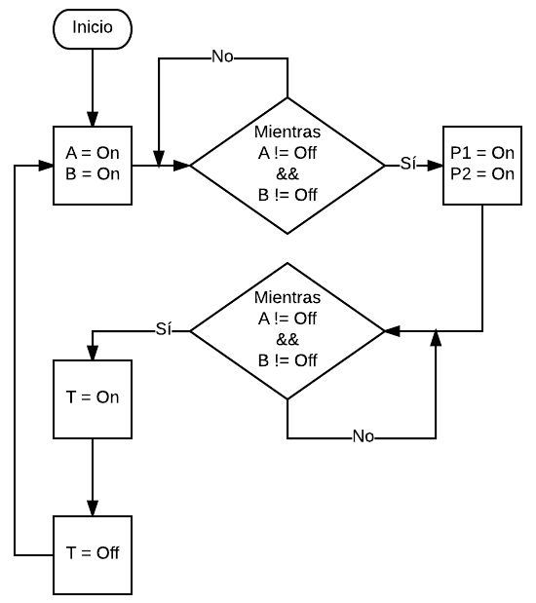
Diagrama de flujo del problema

Slide 5
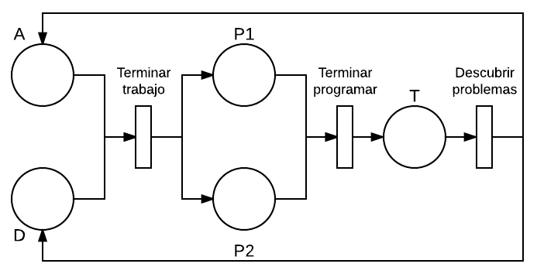
Modelo planteado

Slide 6
Proceso de la red de Petri

Slide 7
Demostración

